Slide 1







TRƯỜNG TIỂU HỌC SÀI ĐỒNG
Chào mừng các em
đến với tiết học online
Môn: Toán 4
Dấu hiệu chia hết cho 3
GV: Nguyễn Thị Bích Phượng

Slide 2



Thứ tư, ngày 04 tháng 01 năm 2021
Toán
LOGO
KHỞI ĐỘNG
https://www.freeppt7.com

Slide 3

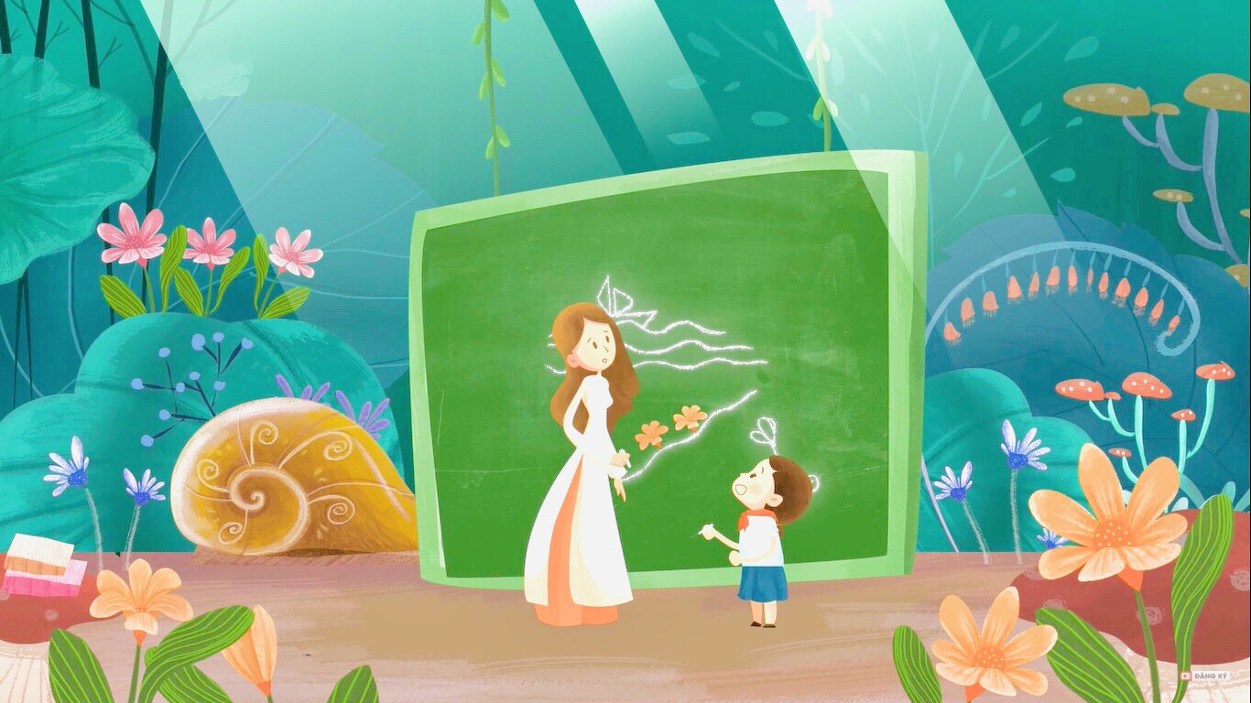


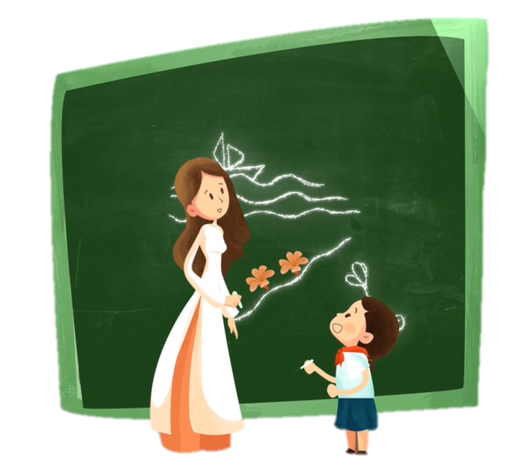








Slide 4

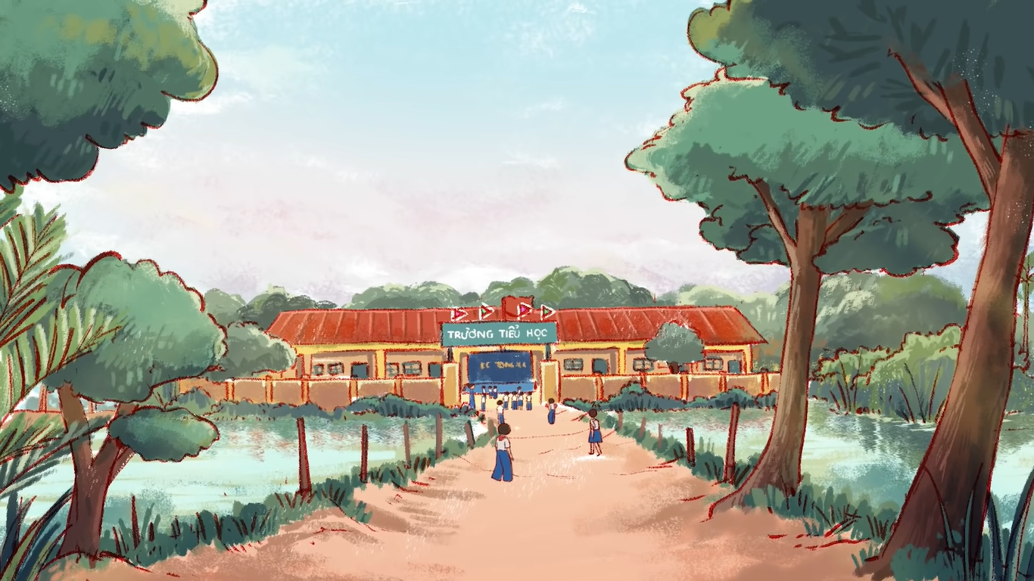
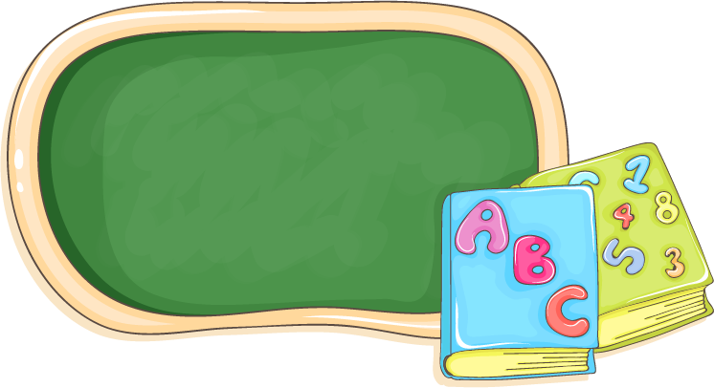

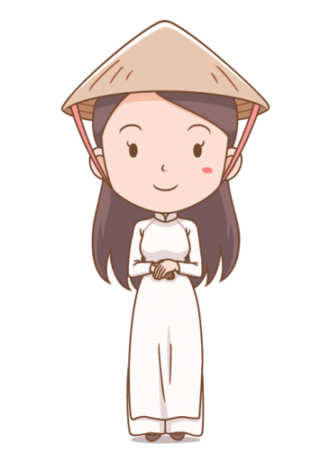





Số nào chia hết cho 2?
13677
13678
13679

Slide 5
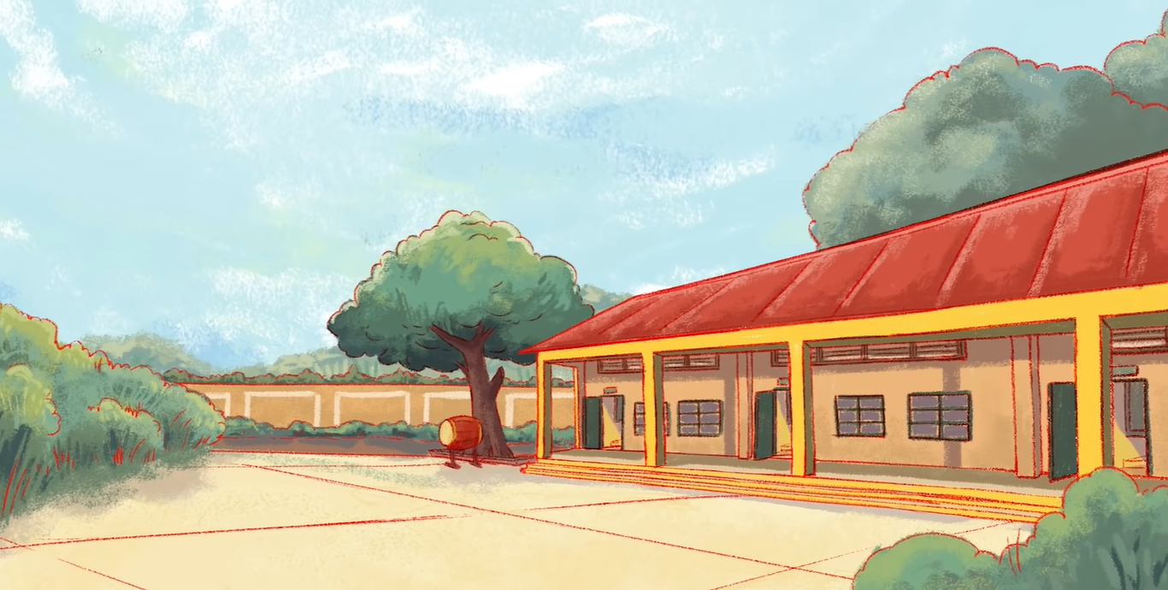
Số nào chia hết cho 5?
39788
39782
39785

Slide 6
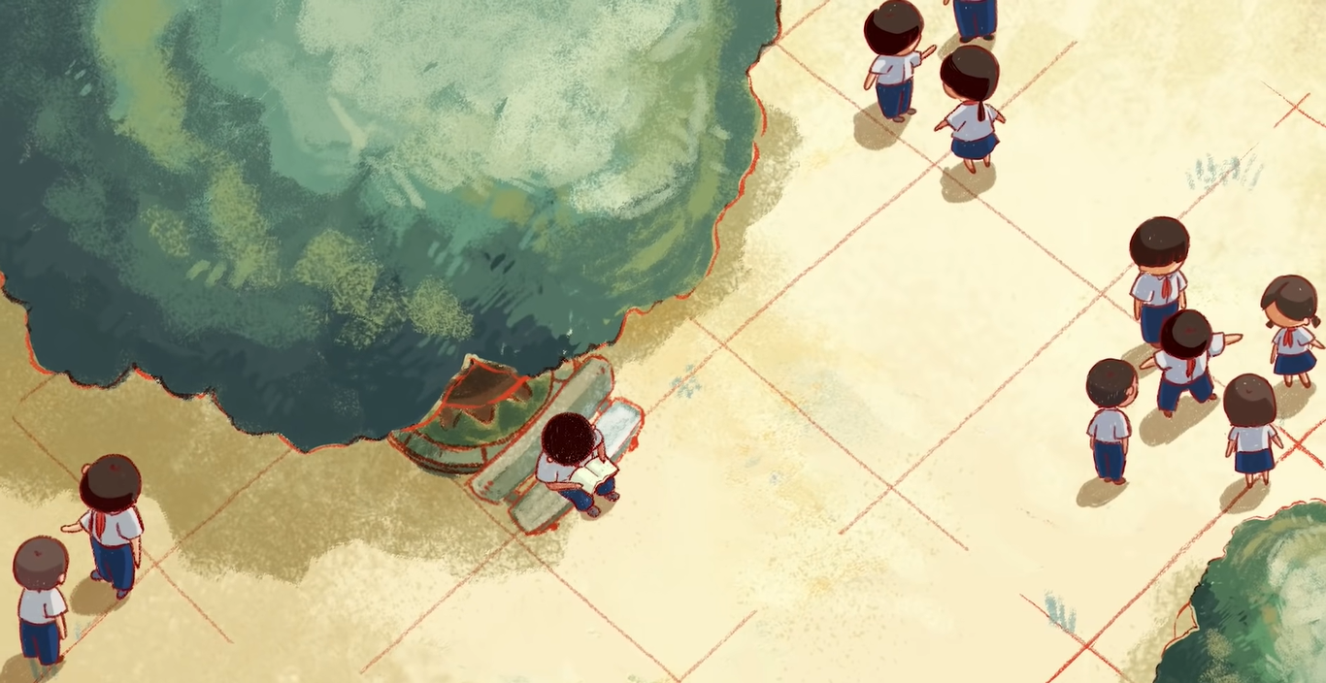
Số nào chia hết cho cả 2 và 5?
1995
1996
1990

Slide 7
Số nào chia hết cho 9?
1995
1996
1980

Slide 8





Điều ước của cô

Slide 9



Slide 10



Slide 11


Thứ tư, ngày 04 tháng 01 năm 2021
Toán
DẤU HIỆU
CHIA HẾT CHO 3

Slide 12

KHÁM PHÁ

Slide 13


Đọc bảng chia cho 3
Tittle text
BẢNG CHIA 3
3 : 3 = 1
6 : 3 = 2
9 : 3 = 3
12 : 3 = 4
15 : 3 = 5
18 : 3 = 6
21 : 3 = 7
24 : 3 = 8
27 : 3 = 9
30 : 3 = 10

Slide 14

a) Ví dụ
63 : 3 =
91 : 3 =
30 (dư 1)
21
Ta có: 9 + 1 =
9
10
Ta có: 6 + 3 =
10 : 3 =
3 (dư 1)
9 : 3 =
3
123 : 3 =
41
125 : 3 =
41 (dư 2)
8
Ta có: 1 + 2 + 3 =
6
Ta có : 1 + 2 + 5 =
6 : 3 =
8 : 3 =
2 (dư 2)
2

Slide 15
Muốn nhận biết một số có chia hết cho 3 hay không, ta làm qua 2 bước:
- Bước 1: Tính tổng các chữ số.
- Bước 2: Lấy tổng đó chia cho 3, nếu chia hết thì số đó chia hết cho 3.

Slide 16

Dấu hiệu chia hết cho 3
Tittle text
Các số có tổng các chữ số chia hết cho 3 thì chia hết cho 3.
Chú ý: Các số có tổng các chữ số không chia hết cho 3 thì không chia hết cho 3.

Slide 17
LUYỆN
TẬP

Slide 18

Bài 1: Trong các số sau, số nào chia hết cho 3 ?
231 ; 109 ; 1872 ; 8225 ; 92 313.
231 = 2 + 3 + 1 = 6
109 = 1 + 0 + 9 = 10
1872 = 1 + 8 + 7 + 2 = 18
8225 = 8 + 2 + 2 + 5 = 17
92313 = 9 + 2 + 3 + 1 + 3 = 18
Số chia hết cho 3 là: 231 ; 1872 ; 92 313

Slide 19
Bài 2: Trong các số sau, số nào không chia hết cho 3 ?
96 ; 502 ; 6823 ; 55553 ; 641311
96 = 9 + 6 = 15
502 = 5 + 0 + 2 = 7
6823 = 6 + 8 + 2 + 3 = 19
55553 = 5 + 5 + 5 + 5 + 3 = 23
641311 = 6 + 4 + 1 + 3 + 1 + 1 = 16
Số không chia hết cho 3 là: 502 ; 6823 ; 55553; 641311

Slide 20



Bài 3: Viết ba số có ba chữ số và chia hết cho 3.
102
333
672
801
Theo em, các số sau có thoả mãn yêu cầu của đề bài không? Vì sao?
063 ; 99 ; 145.

Slide 21
Bài 4: Tìm chữ số thích hợp viết vào ô trống để được các số chia hết cho 3 nhưng không chia hết cho 9:
56 ; 79 ; 2 35.
1
5
2
56 ; 79 ; 2 35.
4
8
5

Slide 22
LOGO
Dặn dò
Xem lại bài đã học.
Chuẩn bị bài sau.
https://www.freeppt7.com

Slide 23
LOGO
Chúc các con
học tốt!
https://www.freeppt7.com

